Slide 1

Актуальные вопросы развития региональных бюджетных систем и информационных технологий в соответствии с концепцией
1
«Электронного бюджета»
г.Чебоксары
20-24 сентября
2011 год

Slide 2

Исполнение консолидированного бюджета региона
в единой базе данных
Первый заместитель генерального директора
Матросов
Алексей Александрович

Slide 3
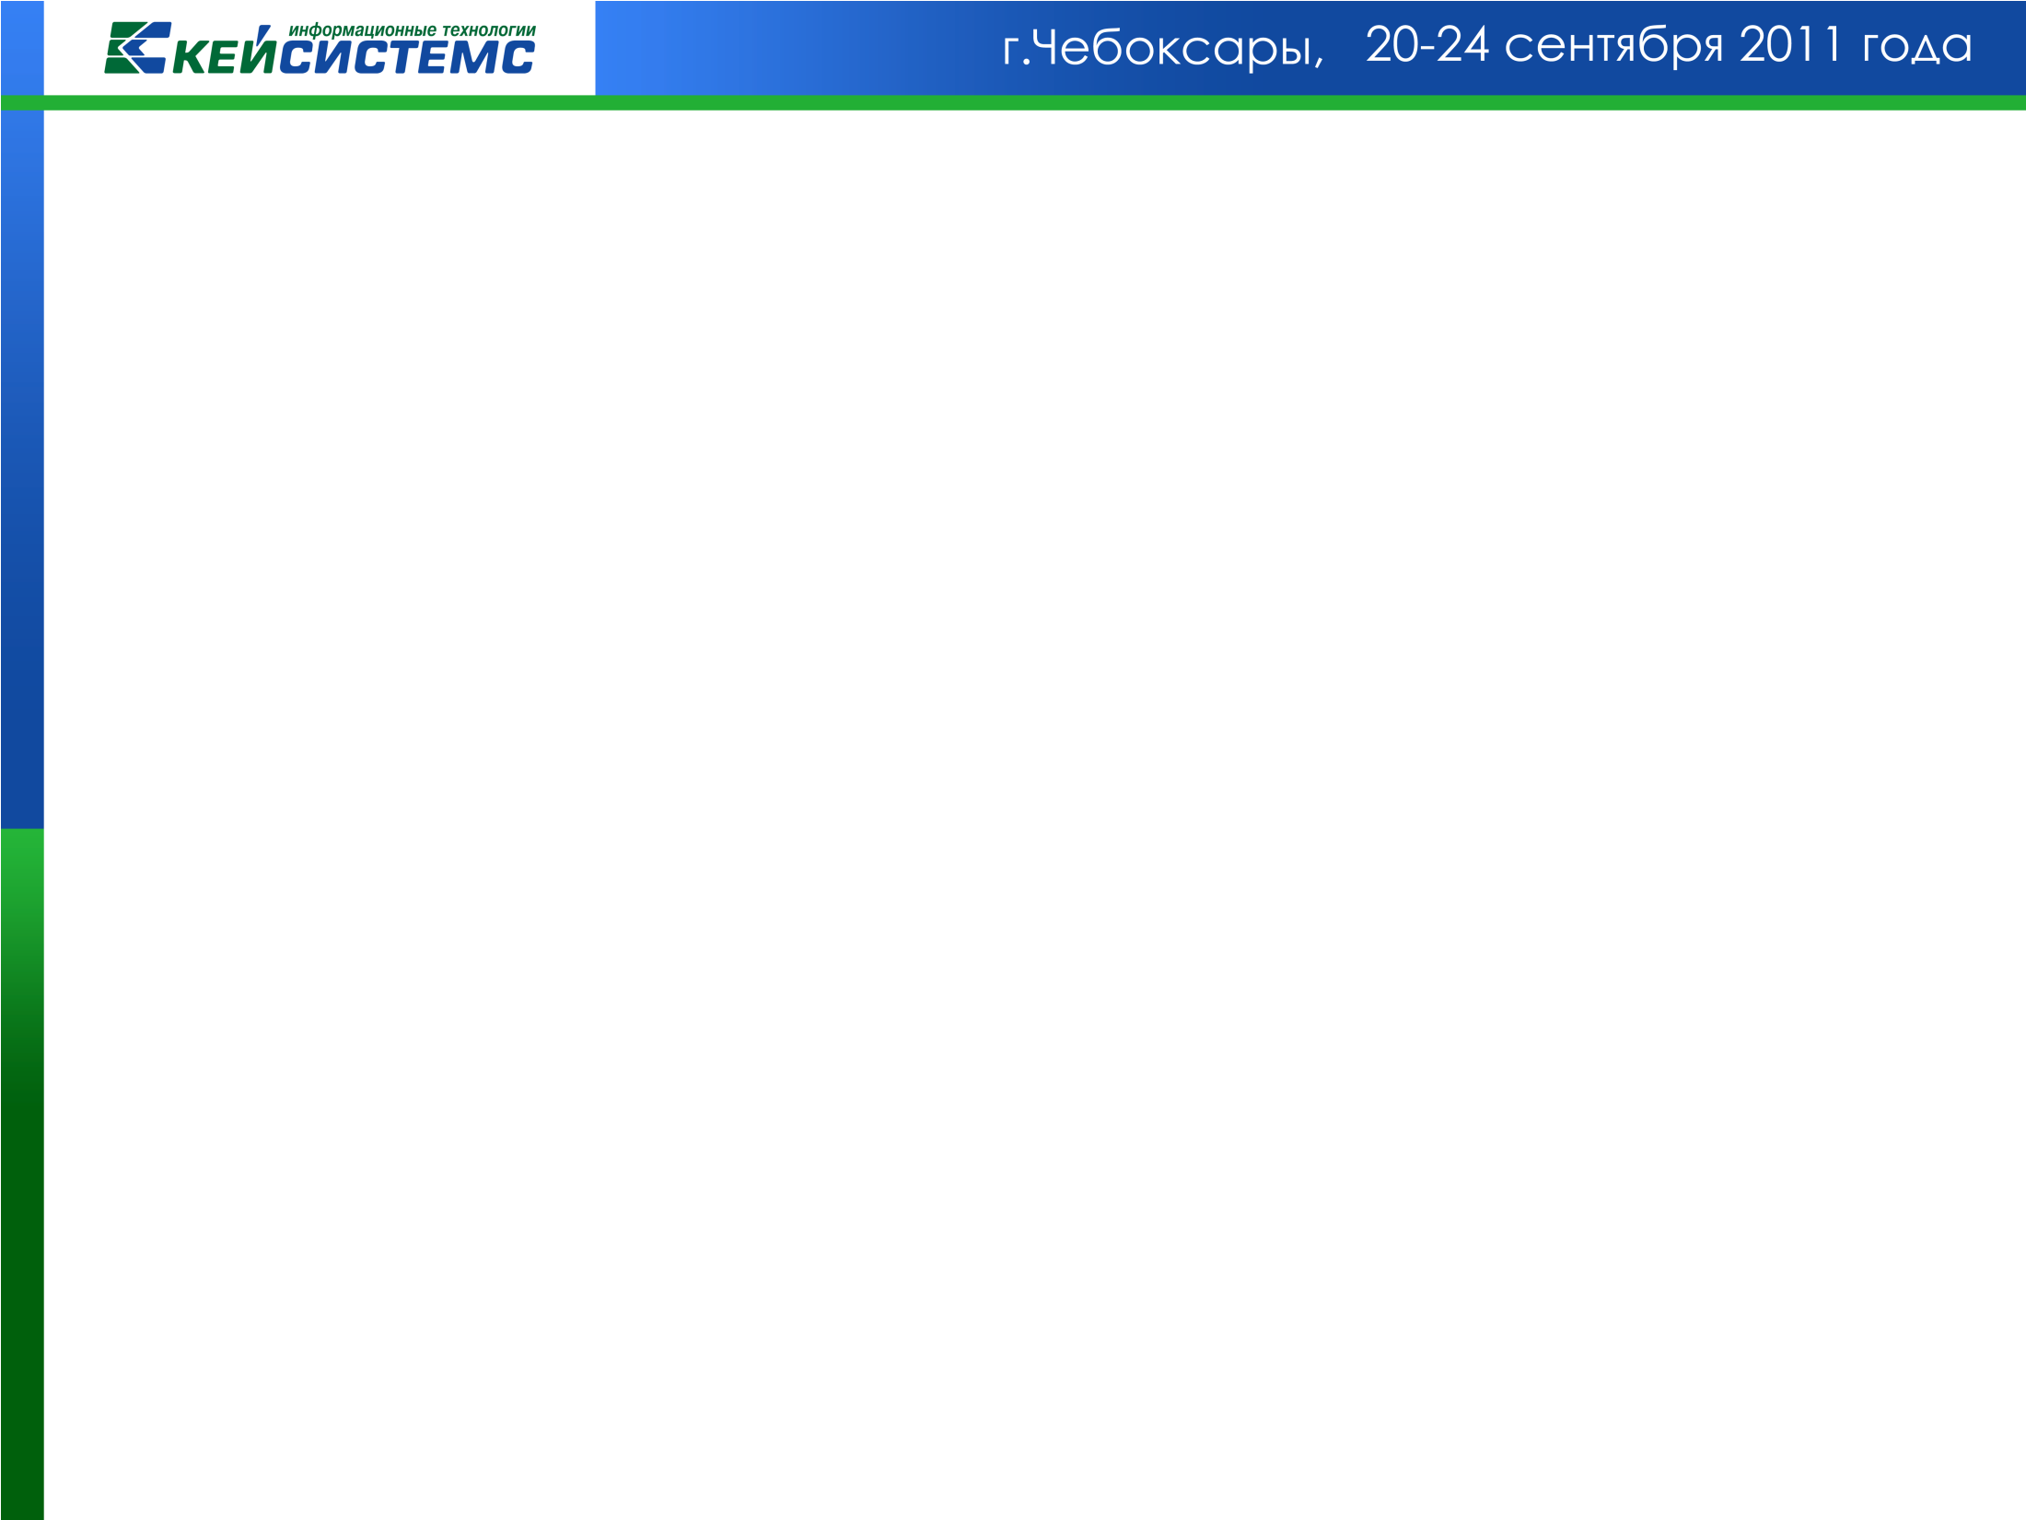
Электронный бюджет – курс на централизацию
«В целях обеспечения достоверности информации, оперативности и прозрачности деятельности публично-правовых образований предусматривается информационное взаимодействие системы "Электронный бюджет" с внешними информационными системами федеральных органов исполнительной власти, иных государственных органов и органов управления государственными внебюджетными фондами, органов государственной власти субъектов Российской Федерации и органов местного самоуправления, которое будет формировать интегрированную информационную среду в сфере управления общественными финансами.»
Цетрализация процессов проектирования и исполнения бюджета муниципальных образований субъекта РФ на региональном уровне существенно упрощает интеграцию с системой «Электронный бюджет»
Notes:
Требуется наличие грамотного ИТ-специалиста в МО для обслуживания БД и обновления ПО. Общая численность ИТ специалистов высокая.

Slide 4

Варианты централизации: файловый обмен
МО1
Минусы
Не «онлайн»
Нет единства классификаторов
Необходимость администрирования БД в МО
Сложно обеспечить единство методологии
МО2
Субъект РФ
МО3
МО4
Плюсы
Автономная работа МО
Notes:
Требуется наличие грамотного ИТ-специалиста в МО для обслуживания БД и обновления ПО. Общая численность ИТ специалистов высокая.

Slide 5
Варианты централизации: WEB технологии
Минусы
Необходим надежный постоянный канал связи
Ограниченные возможности интерфейса
МО 1
Интернет
Субъект РФ
МО 2
Плюсы
Нет необходимости администрирования БД в МО
Единые реестры и классификаторы
Обеспечение единства методологии
«Онлайн» режим
МО 3
МО 4
Notes:
Нет необходимости в грамотном ИТ-специалисте для обслуживания БД и установки обновлений ПО.
Численность ИТ специалистов уменьшается за счет МО, но в субъекте их количество увеличивается.

Slide 6
Варианты централизации: SMART технологии
Плюсы
Нет необходимости администрирования БД в МО
Единые реестры и классификаторы
Обеспечение единства методологии
«Онлайн» и «Оффлайн» режим
Полноценный интерфейс
Работа на плохих каналах связи
МО 1
КЭШ
Интернет
Субъект РФ
МО 2
МО 3
МО 4
Notes:
Возможность оффлайн работы обеспечивается за счет кэша в МО, где находиться информация НСИ для ввода данных и куда может производиться сохранение информации во время отсутствия связи с центральной БД.
Если канал связи надежен – возможно работа без кэша в режиме «онлайн»

